Slide 1
男女身體界線

Slide 2

關注生命倫理 正視社會歪風
1997年5月成立
三大關注範疇：
傳媒
社會倫理
性文化
「...在這彎曲悖謬的世代，作 神無瑕疵的兒女。你們顯在這世代中，好像明光照耀，將生命的道表明出來...」 腓立比書二：15-16

Slide 3

熱身活動
請估計相片中人的關係？

Slide 4
熱身活動
因著不同的情感關係，身體接觸的界線也有不同。
那麼不同關係的身體界線該如何界定呢？

Slide 5

人類學家Edward T. Hall：人際距離學
親密距離 | 個人距離 | 社交距離 | 公共距離
15-45cm
45-120cm
1.2-3.5m
> 3.5m

Slide 6

分組活動
3-4位相同性別一組
同學在自己性別的人型公仔填上顏色，顯示在指定關係下，對方接觸自己身體不同位置的感受
 | 禁忌
 | 極介意
 | 還可以
 | 無問題
指定關係：
男女朋友
異性好友
同性好友

Slide 7
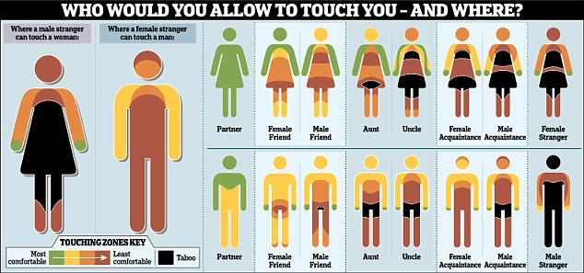
J. Suvilehto et al., 'Topography of social touching depends on emotional bonds between humans', Proceedings of the National Academy of Sciences, 112/45 (November 2015), pp.13811-16.

Slide 8
家計會 2016年青少年與性研究
中三至中七有約會經驗受訪者的約會行為
百份比：以男、女受訪者為基數
中三至中六：女 (626)，男 (756)
%

Slide 9
家計會 2016年青少年與性研究
中一至中二有約會經驗受訪者的約會行為
百份比：以男、女受訪者為基數
中一至中二：女 (106)，男 (107)
%

Slide 10
家計會 2016年青少年與性研究
第一次性交平均年齡

Slide 11
青少年性價值觀質性調查（2014）
研究機構：香港青年協會、香港城市大學應用社會科學系
訪問 36 位10-24 歲曾有性經驗的青少年
以質性調查方法訪問他們第一次戀愛及性行為，並探討第一次的性經驗如何影響其日後的性價值觀及態度

Slide 12
青少年性價值觀質性調查（2014）
訪問36 位曾有性經驗的10-24歲青少年
75%青少年於自己家或對方發生第一次性行為
受訪男性較多在第一次性行為中作出主導的角色
男性較著重個人滿足及官能刺激
女性較容易出現掙扎和矛盾
大部份女性認為戀愛關係比性行為重要，甚至為了維繫關係而不敢拒絕或半推半就下發生性行為
第一次性行為後，常於短期內再發生性行為
資料來源：香港青年協會

Slide 13
青少年性價值觀質性調查（2014）
 | 女生 | 男生
發生性行為前的想法 | 不願意 驚反抗對方會不喜歡 矛盾，因為係第一次 | 腦內一片空白 不知所措 愉快、開心、滿足 緊張、興奮
過程中的感覺 | 痛到不知所措 人生最痛一次 後悔 掙扎 （生理感受為主） | 很爽、心跳加速 少許刺激 享受，因為係第一次 享受與異性身體接觸的感覺 （心理感受為主）
資料來源：香港青年協會

Slide 14
青少年性價值觀質性調查（2014）
 | 女生 | 男生
事後感覺 | 有少後悔，太早比佢，又擔心要完就走咗去 雖然願意，但感覺模糊、好擔心驚有性病， 因為對方好濫，多性伴侶… 對方未有信心，唔知佢係咩人，雖然有用套都擔心有病 因為係第一次，都守咗咁耐，都會諗點解要比佢，其實自己就唔係好享受 諗唔知值唔值得俾呢個人 | 驚個套穿 後悔、驚被人告 失望，因未做到電影般的high 覺得很後悔及不回味，甚或認為是人生最痛的一次 認為自己係禽獸，無感情下為滿足性慾而與女性發生行為 依家覺得好戇居 後悔，以後唔好亂黎
資料來源：香港青年協會

Slide 15
請由疏離到親密排列人與人之間接觸的次序
牽手 (Hand to hand)
手和性器官的接觸 (Hand to genital)
互相注視 (Eye to eye)
手和頭的接觸 (Hand to head)
摟肩 (Arm to shoulder)
性交 (Genital to genital)
口和胸的接觸 (Mouth to breast)
臉的接觸—包括接吻 (Face to face)
摟腰 (Arm to waist)
眼望全身 (Eye to body)
手和身體的接觸 (Hand to body)
聲音傳達 (Voice to voice)

Slide 16
Desmond Morris 親密關係十二階段
眼望全身（Eye to body）
互相注視（Eye to eye）
聲音傳達（Voice to voice）
牽手（Hand to hand）
摟肩（Arm to shoulder）
摟腰（Arm to waist）
臉的接觸—包括接吻（Face to face）
手和頭的接觸（Hand to head）
手和身體的接觸（Hand to body）
口和胸的接觸（Mouth to breast）
手和性器官的接觸（Hand to genital）
性交（Genital to genital）
朋友
戀愛
愛撫
性行為

Slide 17

總結
因著性別和不同情感關係，身體的界線有所不同
與同性或異性的朋友接觸都需要清晰的界線
尊重別人的身體界線，考慮對方的感受
拒絕別人對自己不合宜的身體接觸

Slide 18
此教材只作非牟利教育用途！
版權屬明光社所有 All rights reserved
  http://www.truth-light.org.hk

